Slide 1
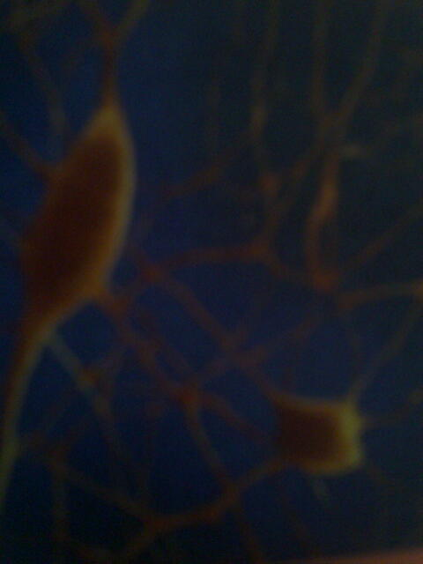
Нервная система

Slide 2
Нервная система
Не́рвная систе́ма — целостная морфологическая и функциональная совокупность различных взаимосвязанных нервных структур, которая совместно с гуморальной системой обеспечивает взаимосвязанную регуляцию деятельности всех систем организма и реакцию на изменение условий внутренней и внешней среды. Нервная система действует как интегративная система, связывая в одно целое чувствительность, двигательную активность и работу других регуляторных систем (эндокринной и иммунной). Нервная система обеспечивает возможность для развития психики.

Slide 3
Общая характеристика нервной системы
Все разнообразие значений нервной системы вытекает из ее свойств.
Возбудимость, раздражимость и проводимость характеризуются как функции времени, то есть это процесс, возникающий от раздражения до проявления ответной деятельности органа. Согласно электрической теории распространения нервного импульса в нервном волокне он распространяется за счет перехода локальных очагов возбуждения на соседние неактивные области нервного волокна или процесса распространяющейся деполяризации потенциала действия, представляющего подобие электрического тока. В синапсах протекает другой-химический процесс, при котором развитие волны возбуждения-поляризации принадлежит медиатору ацетилхолину, то есть химической реакции.
Нервная система обладает свойством трансформации и генерации энергий внешней и внутренней среды и преобразования их в нервный процесс.
К особенно важному свойству нервной системы относится свойство мозга хранить информацию в процессе не только онто-, но и филогенеза.

Slide 4
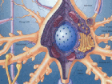
Нейроны
Нервная система состоит из нейронов, или нервных клеток и нейроглии, или нейроглиальных клеток. Нейроны — это основные структурные и функциональные элементы как в центральной, так и периферической нервной системе. Нейроны — это возбудимые клетки, то есть они способны генерировать и передавать электрические импульсы (потенциалы действия). Нейроны имеют различную форму и размеры, формируют отростки двух типов: аксоны и дендриты. У нейрона обычно несколько коротких разветвлённых дендритов, по которым импульсы следуют к телу нейрона, и один длинный аксон, по которому импульсы идут от тела нейрона к другим клеткам (нейронам, мышечным либо железистым клеткам). Передача возбуждения с одного нейрона на другие клетки происходит посредством специализированных контактов — синапсов.

Slide 5
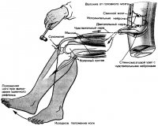
Рефлекторная дуга, рефлекс
Рефлекторная дуга (нервная дуга) — путь, проходимый нервными импульсами при осуществлении рефлекса.
Рефлекторная дуга состоит из:
рецептора — нервное звено, воспринимающее раздражение;
афферентного звена — центростремительное нервное волокно — отростки рецепторных нейронов, осуществляющие передачу импульсов от чувствительных нервных окончаний в центральную нервную систему;
центрального звена — нервный центр (необязательный элемент, например для аксон-рефлекса);
эфферентного звена — осуществляют передачу от нервного центра к эффектору.
эффектора — исполнительный орган, деятельность которого изменяется в результате рефлексаРефлекс (от лат. reflexus — отражённый) — стереотипная реакция живого организма на определенное воздействие, проходящая с участием нервной системы. Рефлексы существуют у многоклеточных живых организмов, обладающих нервной системой. Рефлекс - это наиболее правильная, чаще всего встречающаяся реакция организма на внешние раздражители.

Slide 6
Спинной мозг
Спинной мозг (лат. Medulla spinalis) — каудальная часть (хвостовая) ЦНС позвоночных, расположенная в образованном невральными дугами позвонков позвоночном канале. Принято считать, что граница между спинным и головным мозгом проходит на уровне перекрёста пирамидных волокон (хотя эта граница весьма условна). Внутри спинного мозга имеется полость, называемая центральным каналом (лат. Canalis centralis). Спинной мозг защищён мягкой, паутинной и твёрдой оболочками. Пространства между оболочками и спинномозговой канал заполнены спинномозговой жидкостью. Пространство между внешней твёрдой оболочкой и костью позвонков называется эпидуральным и заполнено жиром и венозной сетью. Белое вещество
Белое вещество (лат. substantia alba) представляет собой сложную систему различной протяжённости и толщины миелиновых и отчасти безмиелиновых нервных волокон и опорной нервной ткани — нейроглии, а также кровеносных сосудов, окружённых незначительным количеством соединительной ткани. Нервные волокна в белом веществе собраны в пучки^{[2]}.
Белое вещество одной половины спинного мозга связано с белым веществом другой половины очень тонкой, поперечно идущей впереди центрального канала белой спайкой Серое вещество
Серое вещество спинного мозга (лат. substantia grisea) состоит главным образом из тел нервных клеток с их отростками, не имеющими миелиновой оболочки. В нём различают две боковые части, расположенные в обеих половинах спинного мозга, и поперечную часть, соединяющую их в виде узкого мостика, — центральное промежуточное вещество (лат. substantia intermedia centralis). Оно продолжается в боковые части, занимая их середину, как латеральное промежуточное вещество

Slide 7
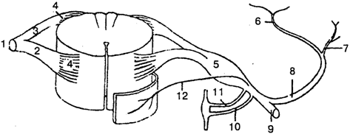
Спинномозговые нервы
Спинномозговые нервы
Спинномозговые нервы (nn. spinales) представляют собой парные, метамерно расположенные нервные стволы, которые созданы слиянием двух корешков спинного мозга — заднего (чувствительного) и переднего (двигательного) (рис. 133). На уровне межпозвоночного отверстия они соединяются и выходят, делясь на три или четыре ветви: переднюю, заднюю, менингеальную белую соединительные ветви; последние соединяются с узлами симпатического ствола. У человека находится 31 пара спинномозговых нервов, которые соответствуют 31 паре сегментов спинного мозга (8 шейных, 12 грудных, 5 поясничных, 5 крестцовых и 1 пара копчиковых нервов). Каждая пара спинномозговых нервов иннервирует определенный участок мышц (миотом), кожи (дерматом) и костей (склеротом). На основании этого выделяют сегментарную иннервацию мышц, кожи и костей.
Схема образования спинномозгового нерва: 1 — ствол спинномозгового нерва; 2 — передний (двигательный) корешок; 3— задний (чувствительный) корешок; 4— корешковые нити; 5— спинномозговой (чувствительный) узел; 6— медиальная часть задней ветви; 7— латеральная часть задней ветви; 8 — задняя ветвь; 9 — передняя ветвь; 10 — белая ветвь; 11 — серая ветвь; 12 — менингеальная ветвь

Slide 8
Головной мозг
Головно́й мозг — часть центральной нервной системы подавляющего большинства хордовых, её головной конец; у позвоночных находится внутри черепа. В анатомической номенклатуре позвоночных, в том числе человека, мозг в целом чаще всего обозначается как encephalon — латинизированная форма греческого слова; изначально латинское cerebrum стало синонимом большого мозга (telencephalon).
Головной мозг состоит из большого числа нейронов, связанных между собой синаптическими связями. Взаимодействуя посредством этих связей, нейроны формируют сложные электрические импульсы, которые контролируют деятельность всего организма.
Несмотря на значительный прогресс в изучении головного мозга в последние годы, многое в его работе до сих пор остаётся загадкой. Функционирование отдельных клеток достаточно хорошо объяснено, однако понимание того, как в результате взаимодействия тысяч и миллионов нейронов мозг функционирует как целое, доступно лишь в очень упрощённом виде и требует дальнейших глубоких исследований.

Slide 9
Продолговатый мозг
Продолговатый мозг (Myelencephalon, Medulla oblongata) — отдел головного мозга. Встречается также традиционное название bulbus (луковица, из-за формы этого отдела).
Продолговатый мозг входит в ствол головного мозга. От моста продолговатый мозг ограничен поперечной бороздой, медуллярными полосками (мозговые полоски, часть слуховых путей) в ромбовидной ямке.

Slide 10
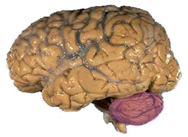
Задний мозг мост и мозжечок
Мост мозга. Мост мозга (варолиев мост) расположен впереди продолговатого мозга в виде утолщенного валика. Поперечные волокна моста формируют правую и левую средние ножки мозжечка, которые соединяют мост с мозжечком. В передней части моста располагается скопление серого вещества - собственные ядра моста. В задней части моста лежат ядра V - VIII пар черепных нервов, (обеспечивающих движения глаз, мимику, деятельность слухового и вестибулярного аппаратов), ядра ретикулярной формации и проходят восходящие и нисходящие проводящие пути.
Мозжечок (лат. cerebellum — дословно «малый мозг») — отдел головного мозга позвоночных, отвечающий за координацию движений, регуляцию равновесия и мышечного тонуса. У человека располагается позади продолговатого мозга и варолиева моста, под затылочными долями полушарий головного мозга. Посредством трёх пар ножек мозжечок получает информацию из коры головного мозга, базальных ганглиев экстрапирамидной системы, ствола головного мозга и спинного мозга. У различных таксонов позвоночных взаимоотношения с другими отделами головного мозга могут варьировать.

Slide 11
Средний мозг
Мозг средний
Средний мозг связывает два передних отдела мозга с двумя задними отделами мозга , поэтому все нервные пути головного мозга проходят через эту область, составляющую часть ствола головного мозга . Крышу среднего мозга образует четверохолмие , где находятся центры зрительных рефлексов и слуховых рефлексов . Верхняя пара бугорков четверохолмия получает сенсорные импульсы от глаз и мышц головы и контролирует зрительные рефлексы. Нижняя пара бугорков четверохолмия получает импульсы от ушей и мышц головы и контролирует слуховые рефлексы.
В вентральной части среднего мозга расположены многочисленные центры или ядра, управляющие разнообразными бессознательными стереотипными движениями , таким как наклоны или повороты головы и туловища.

Slide 12
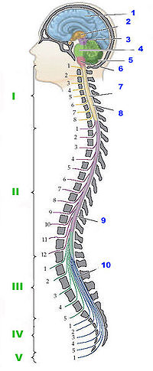
Промежуточный мозг
Промежуточный мозг
Промежу́точный мозг (Diencephalon) — отдел головного мозга.
В эмбриогенезе промежуточный мозг образуется на задней части первого мозгового пузыря. Спереди и сверху промежуточный мозг граничит с передним, а снизу и сзади - со средним мозгом.
Структуры промежуточного мозга окружают третий желудочек. Функции промежуточного мозга
Движение, в том числе и мимика.
Обмен веществ.
Отвечает за чувство жажды, голода, насыщения.
Центральная нервная система (ЦНС) I. Шейные нервы. II. Грудные нервы. III. Поясничные нервы. IV. Крестцовые нервы. V. Копчиковые нервы. 1. Головной мозг. 2. Промежуточный мозг. 3. Средний мозг. 4. Варолиев мост. 5. Мозжечок. 6. Продолговатый мозг. 7. Спинной мозг. 8. Шейное утолщение. 9. Поперечное утолщение. 10. «Конский хвост»

Slide 13
Вывод
Нервная система осуществляет восприятие действующих на организм раздражителей, проведение и обработку возникающего при этом возбуждения, формирование ответных приспособительных реакций. Она регулирует и координирует все функции организма в его взаимодействии со средой. Основными структурным и функциональным элементом нервной системы является нейрон. Нейроны, объединенные между собой синапсами, способны передавать возбуждение от одной клетки к другой. Нейрон может находиться в двух состояниях:покоя и активности. Эти состояния нейрона определяют возможность передачи информации от одной нервной клетки к другой.
Наиболее простым функциональным объединением нейронов является рефлекторная дуга. Она служит основой всех ответных реакций организма на внешние воздействия или изменения его внутреннего состояния. Контроль над работой сердца, внутренних органов и пищеварительных желез осуществляется симпатическим и парасимпатическим отделами автономной нервной системы
Головной мозг, включая кору больших полушарий, осуществляет оценку поступившей информации. Он формирует управляющие деятельностью организма команды, направление на решение биологических и социальных задач.
Таким образом, высшим регуляторным отделом нервной системы является головной мозг. Именно под его контролем осуществляется работа внутренних органов и поведения человека.

